Slide 1
Дашборд конверсий

Slide 2
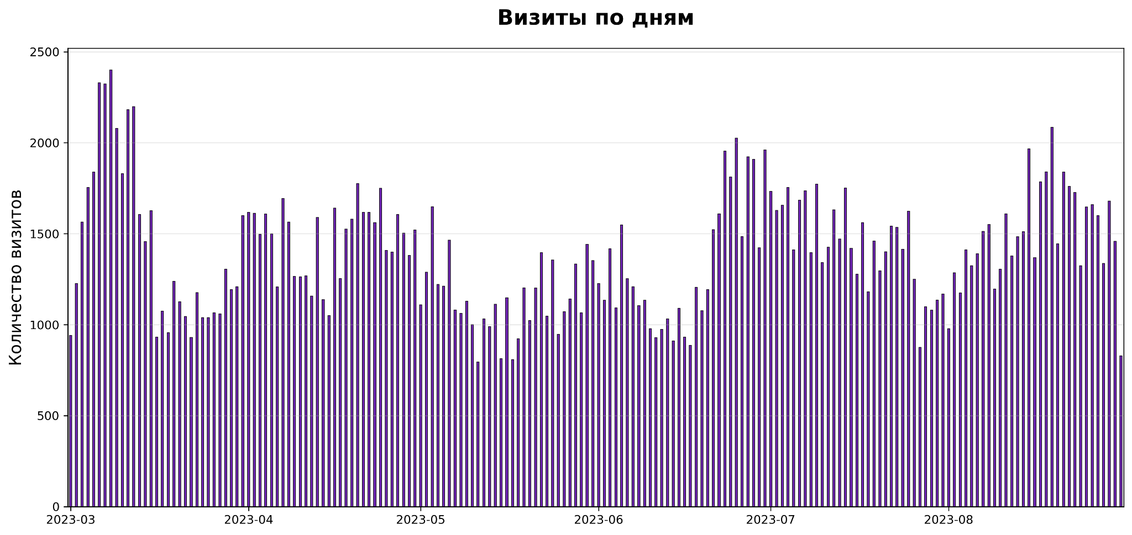

Slide 3
Визиты по дням
График выглядит однородным, без критических отклонений. Можно заметить, что первый и последний месяц выделяются повышенным количеством визитов. Можно объяснить это сезонностью (апрель и июнь удобные месяца для отпуска, в мае - много праздничных дней) или проверить, какие рекламные кампании проводились в эти месяца и проверить кореляцию.

Slide 4
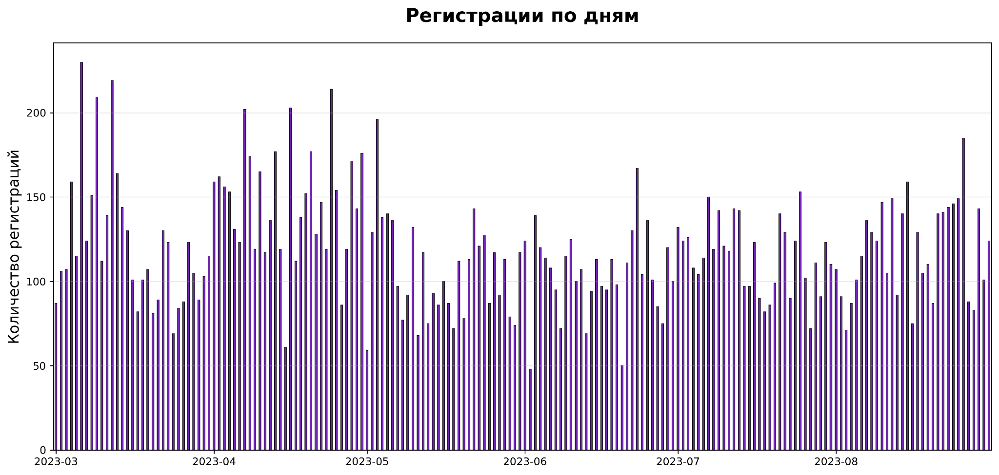

Slide 5
Регистрации по дням
График регистрации выглядит нормальным, без аномалий. Можно заметить, что визиты пользователей соотносятся с графиком регистраций, с несущественными отклонениями.

Slide 6
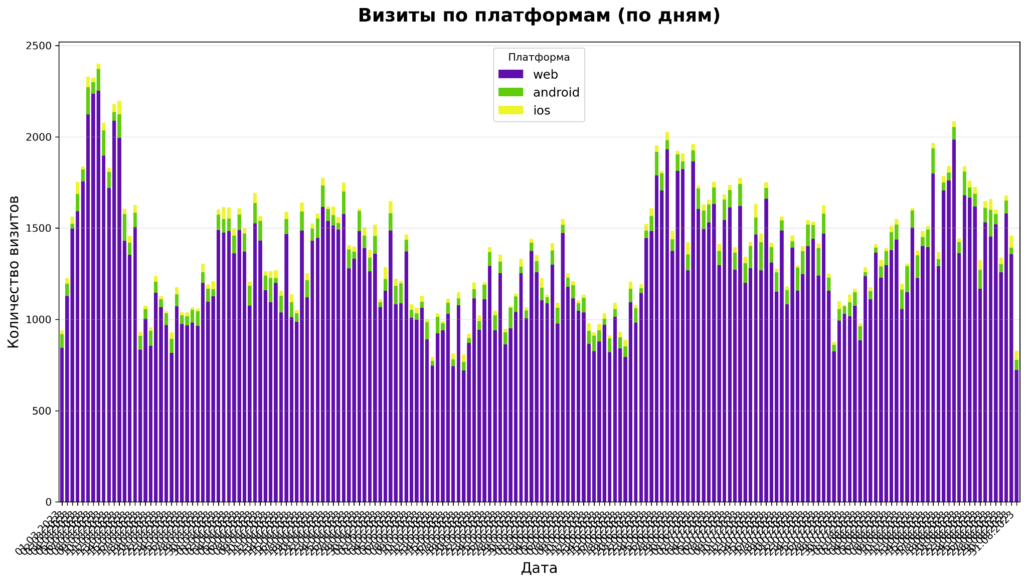

Slide 7
Визиты по платформам
Большую часть визитов занимает платформа web, на втором месте - Android, на третьем - ios. Можно объяснить это тем, что люди, сидящие за персональным компьютером, больше настроены на обучение. Помимо этого, можно поискать корреляцию между рекламными компаниями для различных платформ (например, рекламы на сайте/поисковике и рекламы в мобильных приложениях). Возможно, больший упор рекламы приходится на платформу web и можно будет усилить рекламу на мобильных платформах.

Slide 8
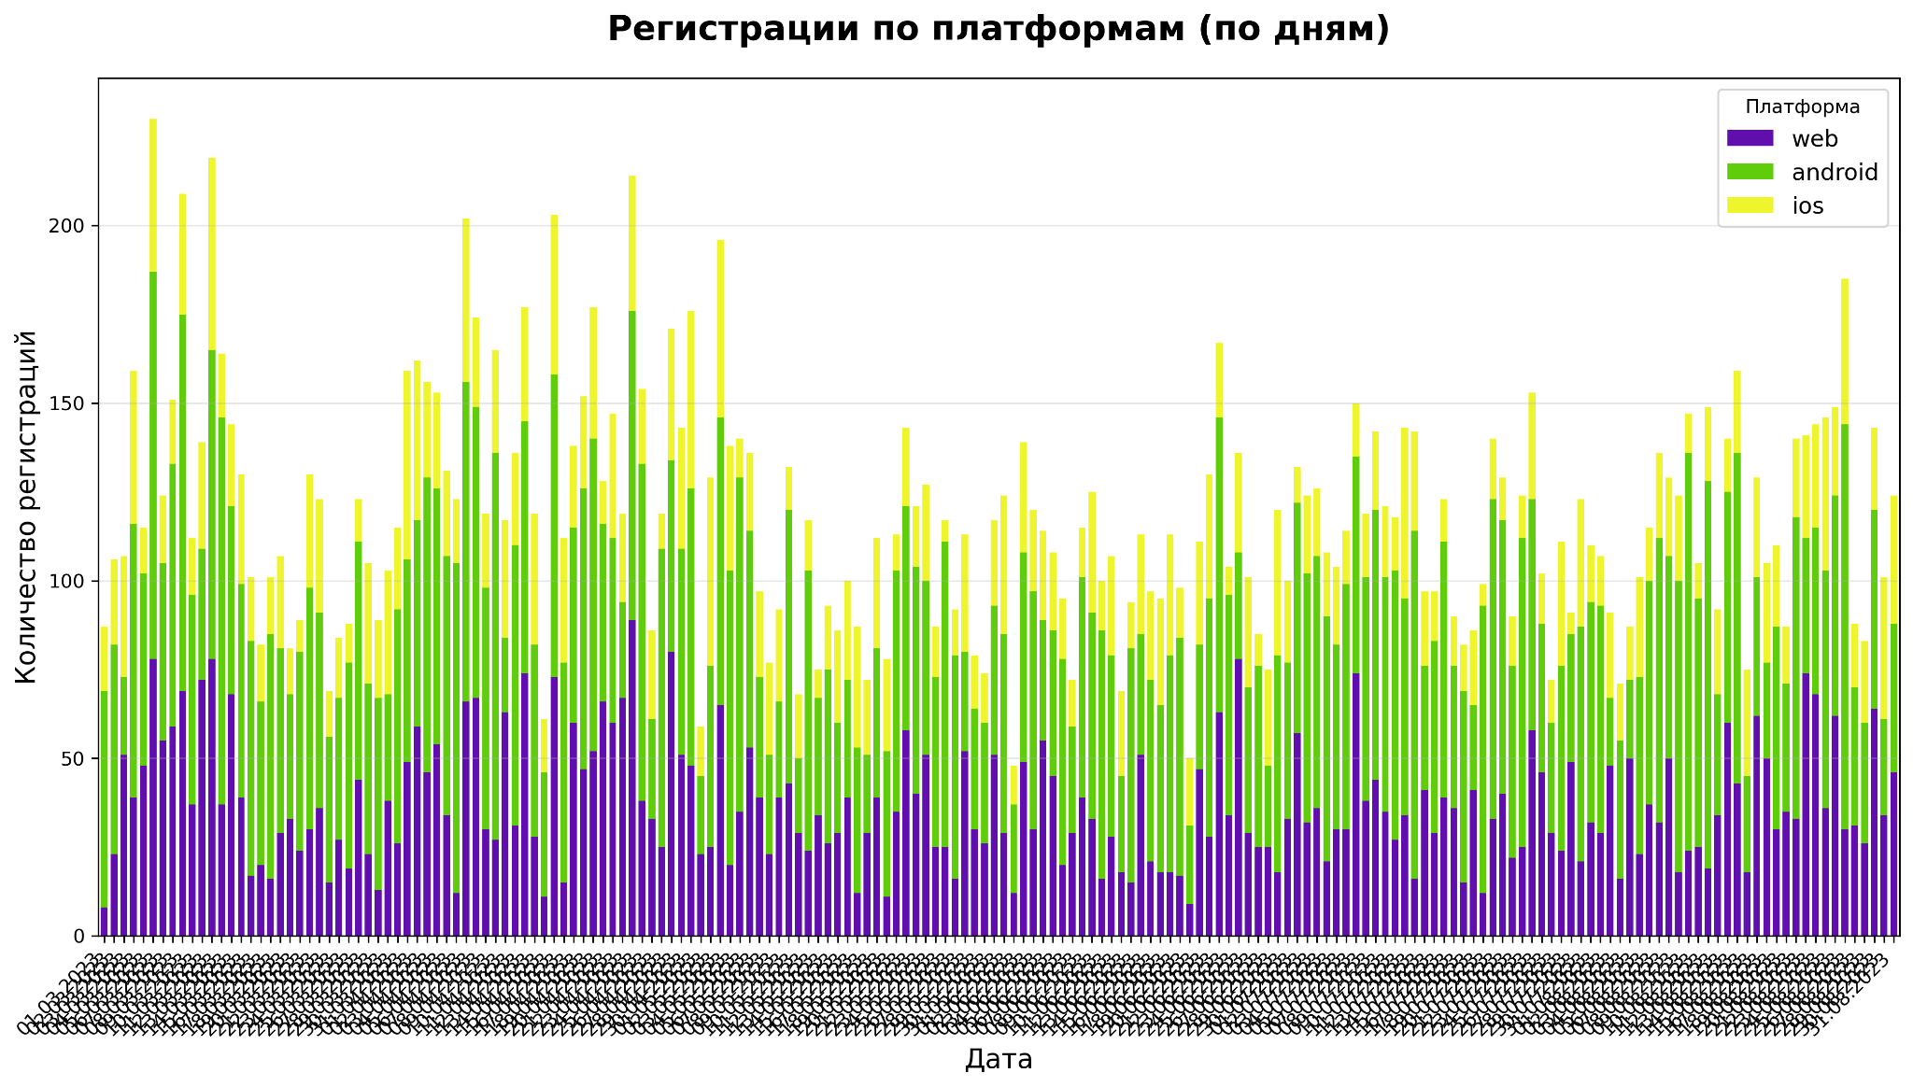

Slide 9
Регистрации по платформам
Регистрации между платформами находятся практически в равном соотношении, что опровергает гипотезу о различиях в рекламных кампаниях. Скорее всего, в визиты попадают визиты действующих учеников, а чаще всего учатся с web-платформы.

Slide 10
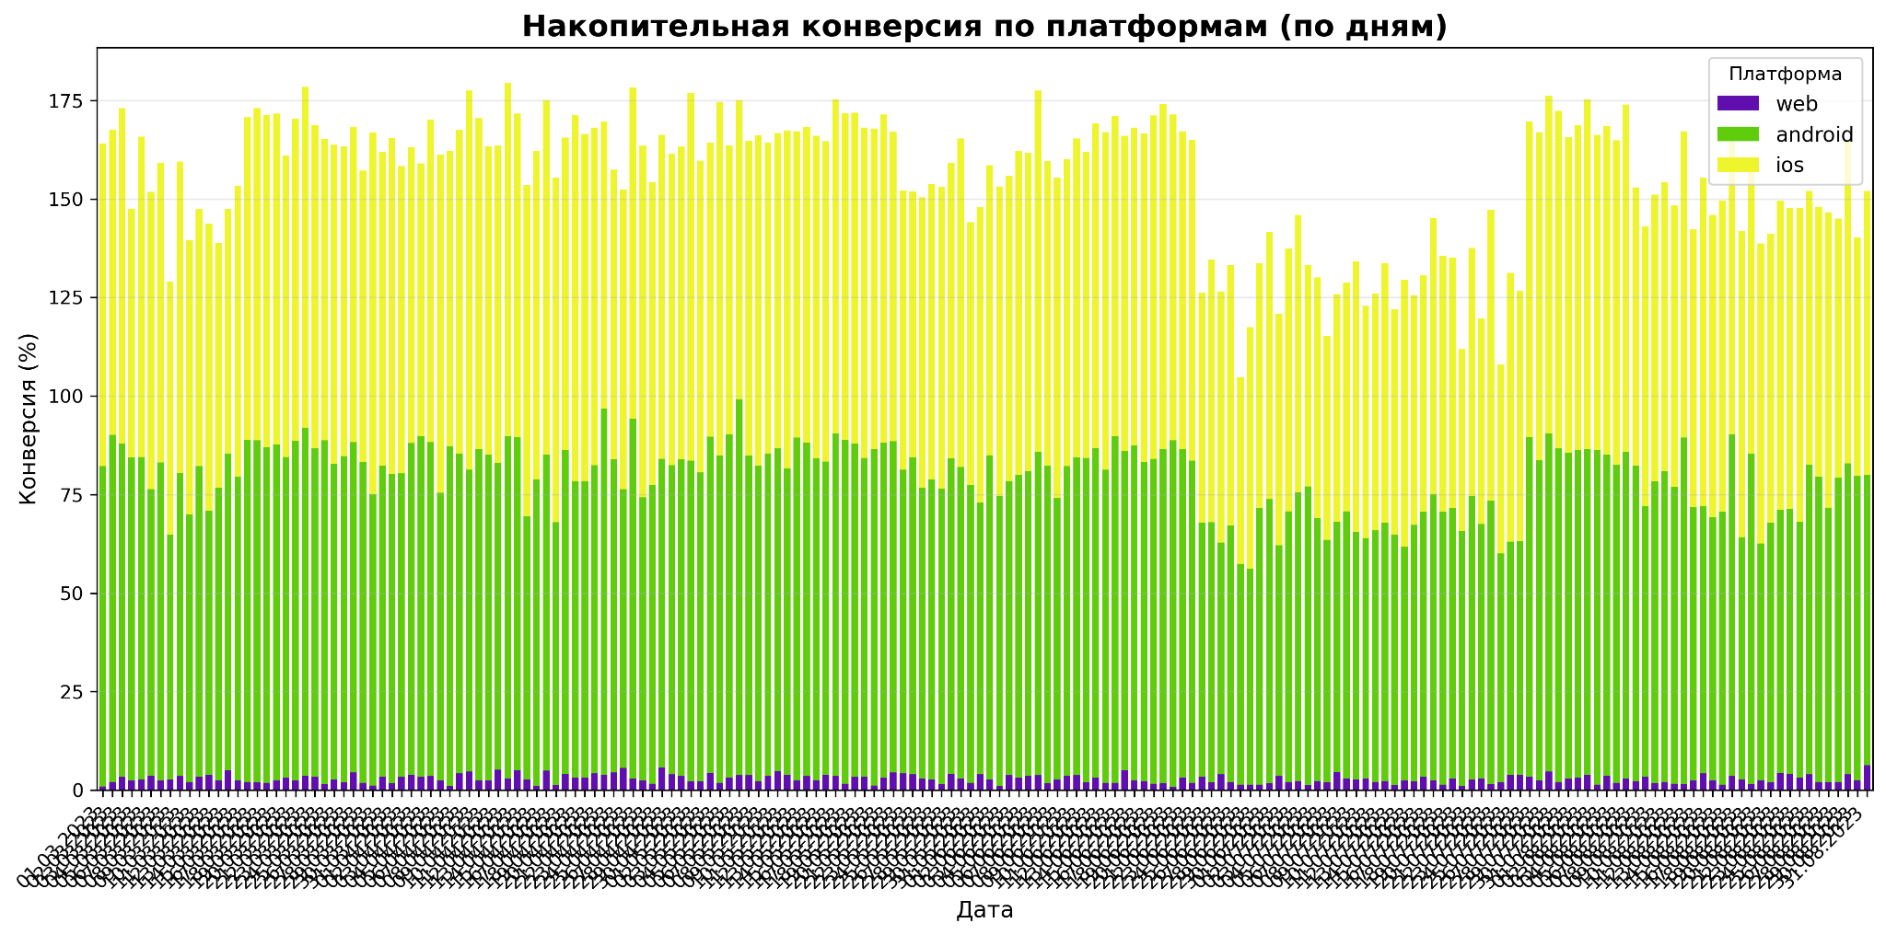

Slide 11
Конверсия по платформам
График конверсий показывает, что меньшая конверсия приходится на web-платформу. Это может подтвердить гипотезу о том, что в результаты попадают уже действующие ученики и данные искажаются (визитов с web-платформы больше не потому, что она популярная, а потому, что в ней искаженные данные не уникальными визитами).

Slide 12
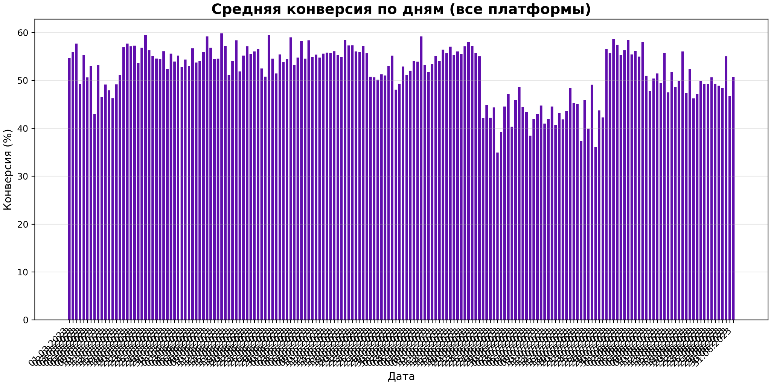

Slide 13
Суммарная конверсия
В среднем, конверсия по всем платформам в сумме держится на уровне 50-60%, без аномалий

Slide 14
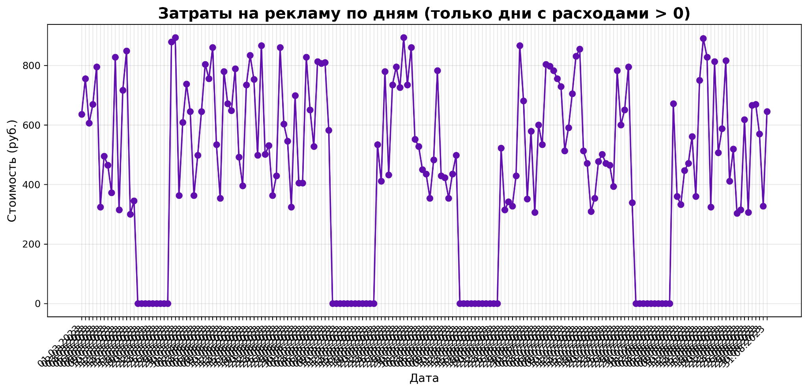

Slide 15
Затраты на рекламу
Стоит обратить внимание на то, что в некоторые дни затраты на рекламу равны нулю, но, как мы видели ранее, это существенно не влияет на количество визитов и регистраций. Можно сделать вывод о том, что хорошо работают органические источники.
График неоднородный, можно углубиться и исследовать, с чем связаны перепады, как они соотносятся с визитами/регистрациями и можно ли оптимизировать затраты, или наоборот, увеличить для повышения эффективности.

Slide 16
Вывод
Представленные данные содержат множество информации, из которой можно делать выводы и выдвигать гипотезы, которые, после доказательства(или опровержения), могут дать рекомендации для повышения эффективности рекламных кампаний.

